Slide 1

មជ្ឈមណ្ឌលកូរ៉េ សហ្វវែរ អេច អ ឌី
Korea Software HRD Center
Java Presentation Materials
ឣ្នកប្រឹក្សាយោបល់: បណ្ឌិត​​ គីម​ ថេខ្យុង
ឣ្នកណែនំា: លោក លាង ប៊ុនរ៉ុង
លោក លន់ សុវត្ថានា
លោក ផេង តុលា
លោក ដារ៉ា ពេញចិត្ត
លោក​ រដ្ឋ ភារុន
www.kshrd.com.kh

Slide 2
ថ្នាក់ សៀមរាប
ក្រុមទី ១
ប្រធានបទ៖ ការយល់ដឹងអំពី Thread នៅក្នុង​ Java programming
សមាជិក
លោក ផាត សុវឌ្ឍនា
លោក ហុង ម៉េងហ៊ួត
លោក គឹម សំអូន
កញ្ញា រ៉េន សុធារិន
​កញ្ញា ស៊ុន ម៉ាឡែន

Slide 3
មាតិកា
ការយល់ដឹងអំពី thread
1 យល់ដឹងអំពី Program, process, thread concept
2 យល់ដឹងអំពី មធ្យោបាយ​ 2 យ៉ាងនៃការ​ implement thread (Thread/Runnable)
3 យល់ដឹងអំពី​ method មួយចំនួនដែល commonly used នៅក្នុង​ Thread
4 យល់ដឹងអំពី Synchronization

Slide 4
1 យល់ដឹងអំពី Program, process, thread concept
What is Program?
Program ​ គឺជាដំណើរការ File ដែលផ្ទុកសំនុំនៃ Instructions ដែលសរសេរឡើងដើម្បី
អនុវត្តន៍ការងារអ្វីមួយនៅលើកុំព្យូទ័រ។ ឧទាហរណ៍: Chrome.exe គឺជា File ដែលផ្ទុកសំណុំនៃ
Instructions ដែលសរសេរឡើងសម្រាប់ឲ្យយើងអាច View webpage បាន។
លក្ខណៈសម្គាល់មួយចំនួនរបស់ program:
មិន store នៅលើ primary memory
​ store នៅលើ disk ឬក៏ secondary memory
​ read into primary memory និង executed ដោយ kernel

Slide 5
1 យល់ដឹងអំពី Program, process, thread concept
What is Process?
Process គឺជាសំដៅទៅលើដំណើរការនៃ program។ ឧទាហរណ៍ នៅពេលដែលបើក
ដំណើរការ Program នៅលើ Computer នោះ Process នឹងកើតឡើង នៅលើ​ memory ហើយ
remove ចោលវិញនៅពេលបញ្ជប់កម្មវិធី។
What is Thread?
Thread​ នៅក្នុង Java គឺជាជាផ្នែកតូចៗនៃ​ process នៅពេលដំណើរការកម្មវីធី។ គ្រប់ Java
Program យ៉ាងហោចមាន thread មួយ។

Slide 6
1 យល់ដឹងអំពី Program, process, thread concept
What is Multi-thread?
Multi thread គឺជាដំណើរការ Threads ជាច្រើនក្នុងពេលដំណាលគ្នា។

Slide 7
2 យល់ដឹងអំពី two ways of implementation thread
​​ យើងអាចបង្កើត thread បាន 2 របៀបគឺ៖
extends ពី Thread class
implement ពី​ Runnable interface​​ (@override method run( ))
Thread class: វាផ្ដល់នូវ constructor រួមនិង​ method ដើម្បីបង្កើត និង​ perform operation
ទោះលើ thread។ Thread class វាជា sub class របស់​ class object ហើយនិង implement ពី
Runnable interface
Constructor មួយចំនួននៃ thread class ដែលតែងត្រូវបានគេប្រើប្រាស់
Thread( )
Thread(String name)
Thread(Runnable r)
Thread(Runnable r, String name)

Slide 8
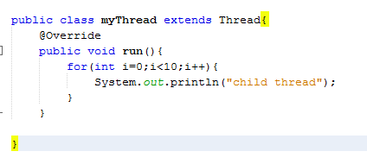
2 យល់ដឹងអំពី two ways of implementation thread
ក្នុង​ការ extending ពី thread class មាន៖
ត្រូវ extend thread class
​ ត្រូវ override method run( )​ របស់​ thread class
Define Thread
Job of thread

Slide 9
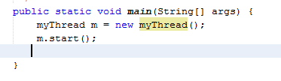
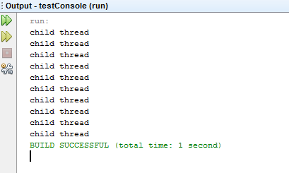
2 យល់ដឹងអំពី two ways of implementation thread

Slide 10
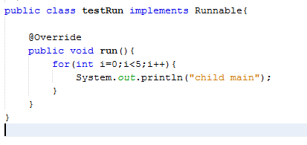
2 យល់ដឹងអំពី two ways of implementation thread
Implementing Runnable interface:
ត្រូវ implement Runnable interface
ត្រូវ Override run() method នៃ Runnable interface
Define Thread
Job of thread

Slide 11
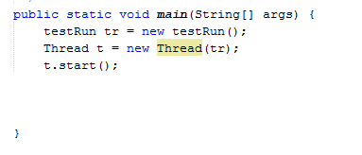
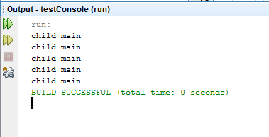
2 យល់ដឹងអំពី two ways of implementation thread
Example

Slide 12
3. យល់ដឹងអំពី commonly used method in Thread
Method របស់ Thread មួយចំនួនដែលគេ commonly ប្រើប្រាស់វាក្នុង​ការ​សរសេរកម្មវិធីដែលមាន
thread មានដូចខាងក្រោម៖
1. public static void sleep(long milliseconds) throws InterruptedException ប្រើសម្រាប់
ពន្យារពេលឲ្យ thread មួយឈប់ដំនើរការ​មួយរយៈពេល
2. final String getName( ) ប្រើសម្រាប់ទទួលបានឈ្មោះនៃ thread មួយ
3. final void setName(String threadName) ប្រើសម្រាប់កំណត់ឈ្មោះឲ្យ thread
4. final boolean isAlive( ) ប្រើសម្រាប់ផ្ទៀងផ្ទាត់ថាតើ thread កំពុងដំណើរការដែរ ឬទេ
5. public void run( ) ប្រើសម្រាប់ perform action សម្រាប់​ thread មួយ
6. public final void notify( ) ប្រើសម្រាប់ wake up current thread ដែលស្ថិតនៅក្នុង waiting state

Slide 13
3. យល់ដឹងអំពី commonly used method in Thread (Cont.)
7. Public void wait( ) សម្រាប់បណ្ដាលឲ្យ​ current thread វា wait រហូតទាល់តែ thread invoke method
notify( )
8. public void start( ) សម្រាប់ចាប់ផ្ដើម execution នៃ thread។ JVM ហៅ method run( ) នៅ
លើ thread
9. public void join( ) រង់ចាំឲ្យ thread មួយបញ្ចប់ដំណើរការ (die)
10. Public void join(long milliseconds) រង់ចាំឲ្យ thread មួយបញ្ចប់ដំណើរការ (die)​ នៅរយៈ
ពេលជាក់លាក់មួយ
11. public void resume( ) សម្រាប់​ resume thread ដែលត្រូវបាន suspend
12. public Thread currentThread( ) សម្រាប់ return​ នូវ reference នៃ currently executing thread
13. public void stop( ) សម្រាប់​​បញ្ឈប់ thread

Slide 14
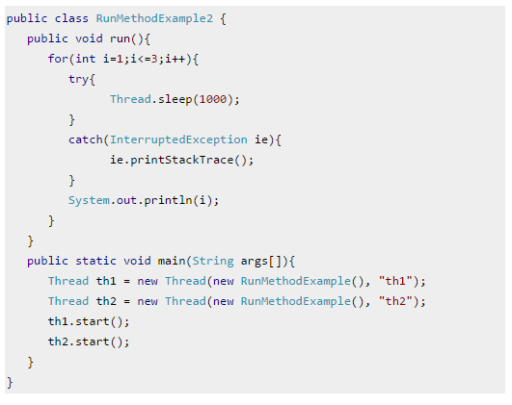
3. យល់ដឹងអំពី commonly used method in Thread (Cont.)
Example: run and start method

Slide 15
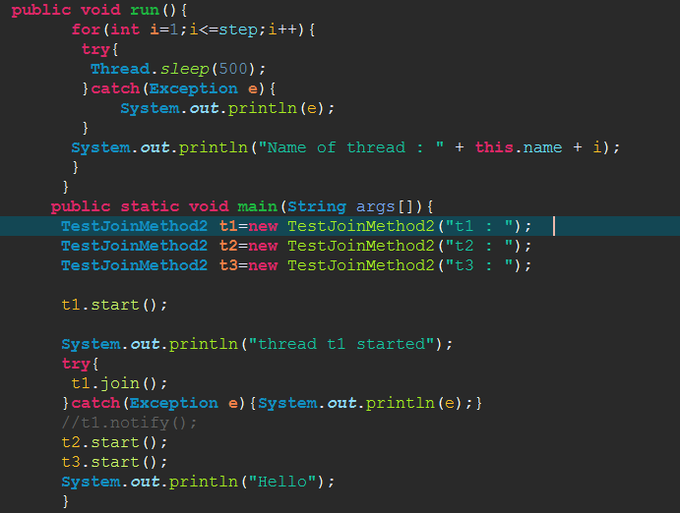
3. យល់ដឹងអំពី commonly used method in Thread (Cont.)
Example: join

Slide 16
4 យល់ដឹងអំពី Synchronization
What is Synchronization in Java?
Synchronization គឺជាការធ្វើឲ្យ multiple run ជា parallel ដើម្បី complete program execution.
Why need Synchronization?
ក្នុង​ Java programming វា​ support multiple thread​ ដូចនេះទើបវាត្រូវការ multiple
thread ដើម្បីបញ្ជៀសនូវ corruption state ណាមួយ ឬក៏ unexpected behavior ណា
មួយ និងដើម្បីការពារ thread interference
Note: JVM guarantees that Java synchronized code will only be executed by one thread at
a time.

Slide 17
4 យល់ដឹងអំពី Synchronization
Synchronization ចែកចេញជា 2 គឺ៖
Synchronized method
Synchronized block

Slide 18
5 . ប្រភពឯកសារ
http://beginnersbook.com/2013/03/java-threads/
http://docs.oracle.com/javase/7/docs/api/java/lang/Runnable.html
http://www.wideskills.com/java-tutorial/java-threads-tutorial
http://www.javatpoint.com/multithreading-in-java
http://www.javatpoint.com/creating-thread
http://javarevisited.blogspot.com/2011/04/synchronization-in-java-synchronized.html#ixzz48BgnZIu7

Slide 19
សូមអរគុណ!!!

